Slide 1
2월 5일 아침문제

Slide 2

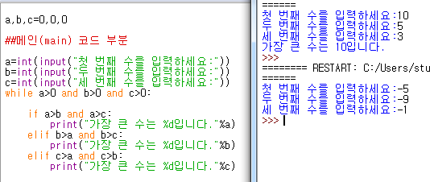
1. 다음 요구사항에 따라 프로그램을 작성해보시오.
I 요구사항 I
세 개의 양의 정수를 입력 받아, 가장 큰 수만 출력하는 프로그램을 작성해보자.
Notes:
a,b,c=0,0,0
##메인(main) 코드 부분
a=int(input("첫 번째 수를 입력하세요:"))
b=int(input("두 번째 수를 입력하세요:"))
c=int(input("세 번째 수를 입력하세요:"))
while a>0 and b>0 and c>0:
if a>b and a>c:
print("가장 큰 수는 %d입니다."%a)
elif b>a and b>c:
print("가장 큰 수는 %d입니다."%b)
elif c>a and c>b:
print("가장 큰 수는 %d입니다."%c)

Slide 3
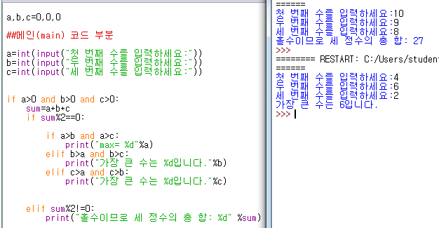
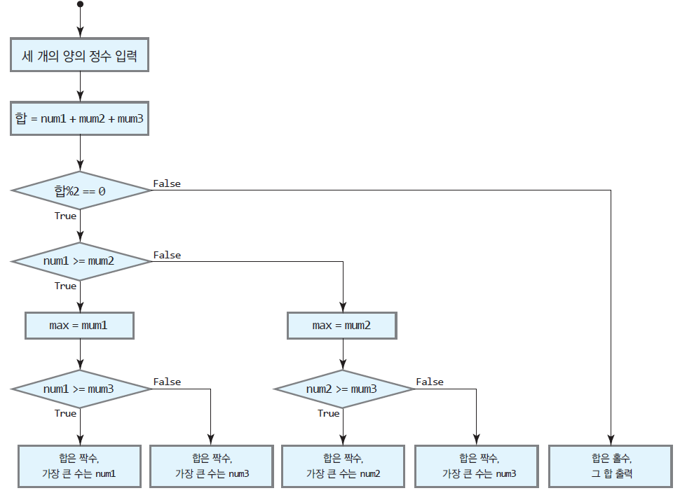
2. 다음 요구사항에 따라 프로그램을 작성해보시오.
I 요구사항 I
세 개의 양의 정수를 입력 받아 그 합이 짝수이면 가장 큰 수를 출력하고, 홀수이면 그냥 그 합을 출력하는 프로그램을
만들어보자.
I 문제 해결 알고리즘 I
Notes:
a,b,c=0,0,0
##메인(main) 코드 부분
a=int(input("첫 번째 수를 입력하세요:"))
b=int(input("두 번째 수를 입력하세요:"))
c=int(input("세 번째 수를 입력하세요:"))
if a>0 and b>0 and c>0:
sum=a+b+c
if sum%2==0:
if a>b and a>c:
print("max= %d"%a)
elif b>a and b>c:
print("가장 큰 수는 %d입니다."%b)
elif c>a and c>b:
print("가장 큰 수는 %d입니다."%c)
elif sum%2!=0:
print("홀수이므로 세 정수의 총 합: %d" %sum)

Slide 4
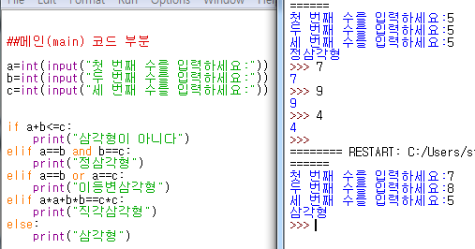
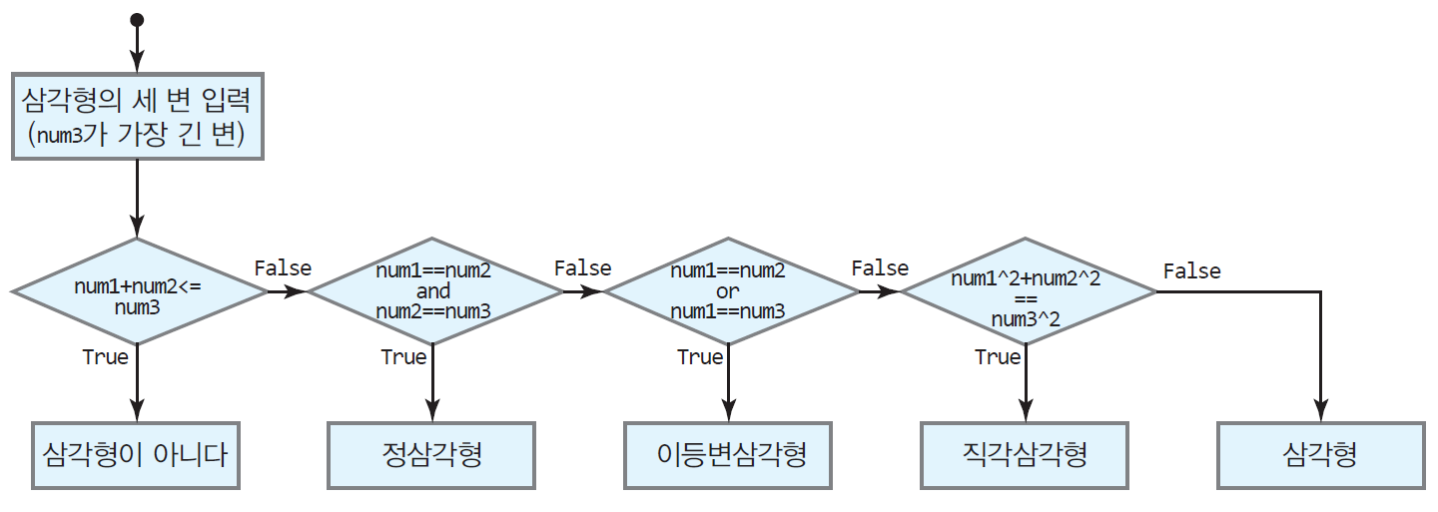
3. 다음 요구사항에 따라 프로그램을 작성해보시오.
I 요구사항 I
세 변을 입력하면 삼각형이 성립하는지, 성립한다면 어떤 삼각형인지 판단해주는 프로그램이다. 가장 긴 변보다 나머지
두 변의 합이 작거나 같다면 삼각형이 아니고, 세 변의 길이가 같다면 정삼각형이고, 두 변의 길이가 같다면 이등변삼각형이고,
가장 긴 변의 제곱이 나머지 변의 제곱의 합과 같다면 직각삼각형이고, 위의 조건이 성립하지 않으면 일반삼각형이다.
프로그램을 작성해보자.
I 문제 해결 알고리즘 I
Notes:
##메인(main) 코드 부분
a=int(input("첫 번째 수를 입력하세요:"))
b=int(input("두 번째 수를 입력하세요:"))
c=int(input("세 번째 수를 입력하세요:"))
if a+b<=c:
print("삼각형이 아니다")
elif a==b and b==c:
print("정삼각형")
elif a==b or a==c:
print("이등변삼각형")
elif a*a+b*b==c*c:
print("직각삼각형")
else:
print("삼각형")

Slide 5
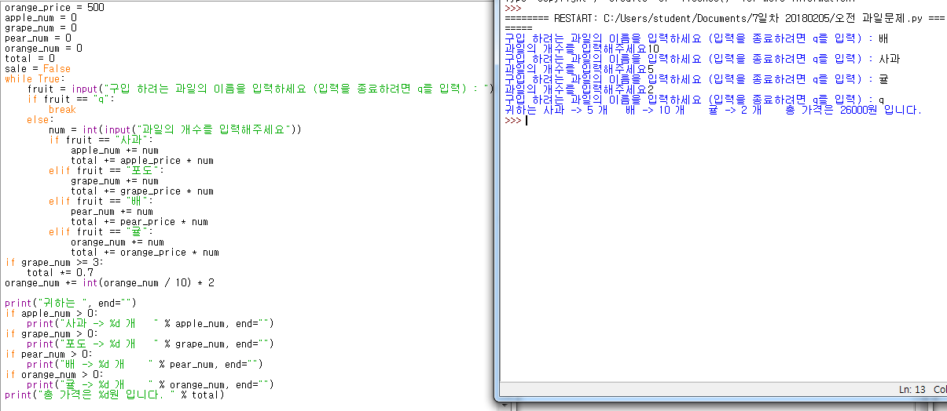
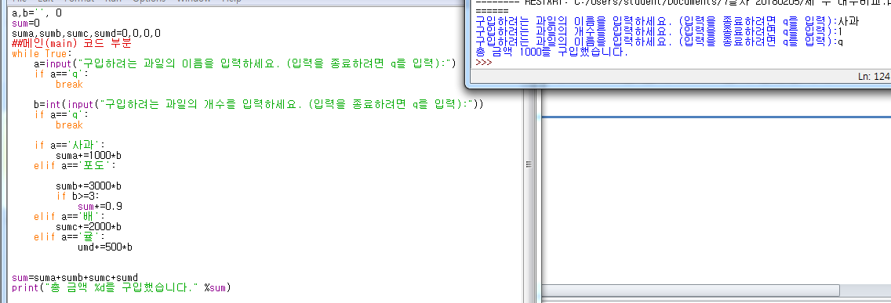
4. 다음 요구사항에 따라 프로그램을 작성해 보시오.
I 요구사항 I
사과는 1,000원, 포도는 3,000원, 배는 2,000원, 귤은 500원에 파는 과일가게가 있다.
이 가게는 포도를 3송이 이상 사면 총 금액의 10%를 할인해주며, 귤은 10개당 2개를 덤으로 준다.
사용자로부터 어느 과일을 살 건지 물어본 후 사용자가 원하는 과일의 총 금액을 계산해주는
프로그램을 작성해 보자.
출력은 사용자가 구입한 과일의 종류와 개수 각 과일에 대한 가격 그리고 총 가격을 알려준다.
I테스트I
구입하려는 과일의 이름을 입력하세요. (입력을 종료하려면 q를 입력)포도
구입하려는 과일의 개수를 입력하세요. 5
구입하려는 과일의 이름을 입력하세요. (입력을 종료하려면 q를 입력)귤
구입하려는 과일의 개수를 입력하세요. 10
귀하는 포도 -> 5 : 금액 10500 귤 -> 22 : 금액 10000 총 금액 20500 를 구입했습니다.
Notes:
apple_price = 1000
grape_price = 3000
pear_price = 2000
orange_price = 500
apple_num = 0
grape_num = 0
pear_num = 0
orange_num = 0
total = 0
sale = False
while True:
fruit = input("구입 하려는 과일의 이름을 입력하세요 (입력을 종료하려면 q를 입력) : ")
if fruit == "q":
break
else:
num = int(input("과일의 개수를 입력해주세요"))
if fruit == "사과":
apple_num += num
total += apple_price * num
elif fruit == "포도":
grape_num += num
total += grape_price * num
elif fruit == "배":
pear_num += num
total += pear_price * num
elif fruit == "귤":
orange_num += num
total += orange_price * num
if grape_num >= 3:
total *= 0.7
orange_num += int(orange_num / 10) * 2
print("귀하는 ", end="")
if apple_num > 0:
print("사과 -> %d 개 " % apple_num, end="")
if grape_num > 0:
print("포도 -> %d 개 " % grape_num, end="")
if pear_num > 0:
print("배 -> %d 개 " % pear_num, end="")
if orange_num > 0:
print("귤 -> %d 개 " % orange_num, end="")
print("총 가격은 %d원 입니다. " % total)

Slide 6
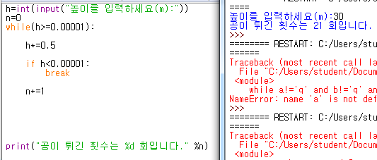
다음의 요구사항에 따라 프로그램을 작성하라.
I 요구사항 I
공을 일정 높이에서 던졌을 때, 원래의 높이의 1/2만큼 튀어 오른다고 한다.
그러다가 높이가 0.00001m보다 낮으면 튀어 오르지 않는다.
while문을 이용해서 다음 프로그램을 작성해보자.
I 테스트 I
>>>
높이를 입력하세요(m): 30
공이 튀긴 횟수는 21 회입니다.
>>>
Notes:
h=int(input("높이를 입력하세요(m):"))
n=0
while(h>=0.00001):
h*=0.5
if h<0.00001:
break
n+=1
print("공이 튀긴 횟수는 %d 회입니다." %n)

Slide 7
6명의 학생이 시험을 치렀다. 각 시험 점수를 score라는 리스트에 넣고 이에 대해 최고점을 구하는 함수를 for문을 이용해서 작성해보시오. (함수이름: high_score)
I 테스트 I
>>>
최고 점수는 100 점 입니다.
>>>
Notes:
i=1
a=[]
def high_score(list):
if a>b and a>c and a>d and a>e and a>f:
max=a
elif b>a and b>c and b>d and b>e and b>f:
max=b
elif c>a and c>b and c>d and c>e and c>f:
max=c
elif d>a and d>b and d>c and d>e and d>f:
max=d
elif e>a and e>b and e>c and e>d and e>f:
max=e
elif f>b and f>c and f>d and f>e and f>a:
max=f
return max(["a","b","c","d","e","f"])
for i in range(6):
a.append(int(input("첫째 값 입력: ")))
high_score(score)
print("최고 점수는 %d 입니다." %max)

